Slide 1

Le traitement judiciaire des violences faites aux femmes
La Convention d’Istanbul du 11 mai 2011
Eugénie d’Ursel – Université Saint-Louis
Journée d’étude du 9 novembre 2017

Slide 2
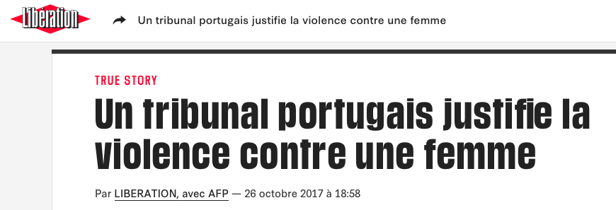
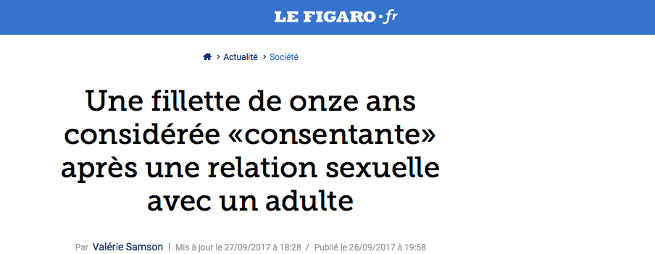

Le droit : un outil pour lutter contre les violences à l’égard des femmes?

Slide 3
Ampleur - Impunité
Tous les Etats Membres du Conseil de l’Europe sont concernés par le phénomène, même les pays de l’UE.
Belgique (janvier 2011 – décembre 2014) 202.172 affaires de violence conjugale 73,01% classées sans suite 11,79% ont fait l’objet de poursuites pas de statistiques sur les condamnations [Source: Banque de donnée du Collège des Procureurs généraux]

Slide 4

Espagne :
Loi du 28 décembre 2004
Tribunal spécialisé dans les violences a l’égard des femmes
One-stop shopping – solution “tout en un”
Aspects civils et criminels
Augmentation de l’efficacité et amélioration de l’accès
Positive Touch

Slide 5
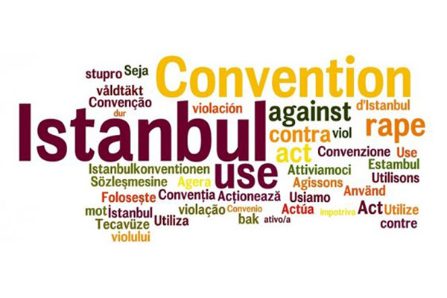
Nom | Convention du Conseil de l’Europe sur la prévention et la lutte contre la violence à l’égard des femmes et la violence domestique
Ordre juridique | Conseil de l’Europe
Signature | Ouverte a la signature le 11 mai 2011
Entrée en vigueur | 1er aout 2014
Ratification | {23} États Parties, dont la Belgique et la France
Union Européenne | L’UE a adhéré à la Convention le 13 juin 2017
Force | Juridiquement contraignante

Slide 6
Les quatre P
Prévention
Protection
Poursuites
Politiques intégrées

Slide 7
Prévention (articles 12 et s.)
« La Convention a pour but de promouvoir les changements dans les modes de comportement socioculturels des femmes et des hommes en vue d’éradiquer les préjugés, les coutumes, les traditions et toute autre pratique fondés sur l’idée de l’infériorité des femmes ou sur un rôle stéréotypé des hommes et des femmes » (article 12)
Sensibilisation (article 13), éducation (article 14), formation des professionnels (article 15), …
Exemple : mise en place de programmes visant a apprendre aux auteurs de violence domestique à adopter un meilleur comportement dans les relations interpersonnelles (article 16)

Slide 8
Protection (articles 18 et s.)
Services de soutien généraux et spécialisés (articles 20 et 22), refuges (article 23), permanences téléphoniques (article 24), signalement (article 27),…
Exemple : les Etats Parties doivent prendre les mesures nécessaires pour que les règles de confidentialité imposées par leur droit interne à certains professionnels n’empêchent pas d’adresser un signalement aux autorités quand il y a des raisons de croire que des actes de violence ont été commis et que de nouveau actes sont a craindre (article 28)

Slide 9
Poursuites (articles 29 et s. et 49 et s.)
Cadre procédural général (articles 49 et s.)
Absence de lien de dépendance directe entre une dénonciation ou plainte de la victime et les poursuites
Poursuite de la procédure même en cas de rétractation de plainte (article 55)
Interdiction du recours obligatoires aux MARC en cas de violences visées par la Convention (article 48)

Slide 10
Poursuites (suite)
Aspect matériel :
obligation d’ériger certains comportements en infractions pénales (articles 29 et s.):
mariages forcés (article 37)
stérilisations forcées (article 39)
mutilations génitales féminines (article 38)
harcèlement sexuel (article 40)
pas de justification d’infractions pénales basées sur la culture, la coutume, la religion ou le prétendu honneur (article 42)

Slide 11
Politiques intégrées (articles 7 et s.)
« les Parties prennent les mesures législatives et autres nécessaires pour adopter et mettre en œuvre des politiques nationales effectives, globales et coordonnées, incluant toutes les mesures pertinentes (…) et offrir une réponse globale à la violence à l’égard des femmes » (article 7)
Établissement d’organes de coordination (article 10)
Allocation de ressources financières et humaines (article 8)
Soutien aux associations non-gouvernementales (article 9)

Slide 12
Deux principes phare
Principe 1
La violence faite aux femmes est une violation des droits fondamentaux
Principe 2
La violence faite aux femmes est une discrimination

Slide 13
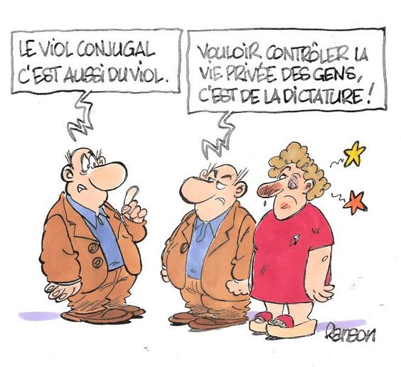
I. La violence faites aux femmes est une violation des droits fondamentaux
Violence vue comme une problématique privée
Mise en avant de la réconciliation
Absence de traitement des violences avec sérieux

Slide 14
Nouvelle logique avec la Convention d’Istanbul
La Convention d’Istanbul définit la violence à l’égard des femmes comme « une violation des droits de l’homme » (article 3)
Placement de la problématique dans un cadre: le droit international des droits de l’homme et son système juridique

Slide 15
Possibilités avant la Convention d’Istanbul
Convention sur l’élimination de toutes de discrimination à l’égard des femmes (ONU – 1979) [CEDEF] | Convention européenne des droits de l’homme
Ne traitent pas explicitement des violences à l’égard des femmes
Réticence de la CtEDH à faire appel à la CEDEF Une seule référence au caractère contraignant de la CEDEF: arrêt Opuz c. Turquie Une autre mention dans l’arrêt Staakundig gereformerde partij c. Pays-Bas | Traitement des affaires de violence à l’égard des femmes via des dispositions générales – niant la spécificité des violences à l’égard des femmes Traitement neutre des violences Contorsions juridiques

Slide 16
Gros plan sur la jurisprudence de la CtEDH (avant la Convention d’Istanbul)
Article 2 de la Convention européenne des droits de l’homme (droit à la vie) | Article 3 de la Convention européenne des droits de l’homme (interdiction de la torture et des traitements inhumains et dégradants) | Article 8 de la Convention européenne des droits de l’homme (droit à la vie privée et familiale)
Quand la violence à l’égard des femmes atteint des conséquence funestes Arrêt Branko Tomasic c. Croatie: Violation de l’article 2 (du droit de tout à chacun à la vie) Pas de caractérisation de la violence comme de la violence à l’égard des femmes | Quand les violences n’entrainent pas la mort Arrêts Aydin c. Turquie et M.C. c. Bulgarie Violation de l’article 3 Pas de reconnaissance du caractère spécifique des actes commis comme violence à l’égard des femmes | Angle d’approche le plus utilisé par la CtEDH Centralisation du débat dans le cadre de la vie privée… Arrêts Airey c. Irlande, X. et Y. c. Pays-Bas, Bevacqua c. Bulgarie, M. C. c. Bulgarie et Y. c. Slovénie

Slide 17
Apports de la Convention d’Istanbul et de la consécration comme violation des droits fondamentaux
Une base légale spécifique était donc fortement nécessaire
Inscription d’un nouveau droit fondamental dans un système déjà existant
Exemple (due dilligence):
manquement à l’obligation de prendre toutes les mesures raisonnables pour prévenir, poursuivre et punir les violences à l’égard des femmes
violation du principe de due diligence (principe central pour la responsabilité étatique)
principe consacré spécifiquement à l’article 5 de la Convention d’Istanbul
Sujet très complexe: cf. C. Manjoo, « State Responsibility to act with Due Dilligence in the Elimintion of Violence against Women », I.H.R.L.R, 2013, pp. 241 et s.

Slide 18
Du nouveau depuis l’entrée en vigueur de la Convention d’Istanbul?
- Augmentation croissante des références à la Convention d’Istanbul dans la jurisprudence de la CtEDH (M.G. c. Turquie, Halime Kilic c. Turquie, Y. c. Slovénie et Rohena c. République Tchèque
- Section entière des arrêts dédiées à la CEDEF et à la Convention d’Istanbul
- Référence pas encore systématique (Sow c. Belgique)
- Parfois un simple renvoi à l’arrêt Opuz c. Turquie

Slide 19

II. La violence faite aux femmes est une discrimination sur base du genre
« La présente Convention a pour buts (…) de contribuer à éliminer toutes les formes de discrimination à l’égard des femmes et de promouvoir l’égalité réelle entre les femmes et les hommes, y compris l’autonomisation des femmes » (Article 1er)
La définition de la violence à l’égard des femmes, à l’article 3, va encore plus loin, en ce qu’elle indique que la violence à l’égard des femmes doit être comprise comme (…) « une forme de discrimination à l’égard des femmes »

Slide 20
Identification de la discrimination
Type de discrimination | Discrimination indirecte qui ne résulte pas de la législation mais notamment de l’attitude générale des autorités locales
Manifestations | Très diverses, notamment, la manière dont les femmes sont traitées quand elles vont au commissariat pour se plaindre de violences conjugales et la passivité avec laquelle les affaires de violence contre les femmes sont traitées
Consécration jurisprudentielle par la CtEDH | Arrêt Opuz c. Turquie (§§ 184 et s.)
Preuve - Recours aux statistiques | La CtEDH a pris en compte des rapports et statistiques rédigés par des organisations tierces dans son raisonnement.
La Convention d’Istanbul est premier instrument international juridiquement contraignant qui fait preuve d’une conception sexospécifique de la violence à l’égard des femmes

Slide 21
Influence de la Convention d’Istanbul sur la jurisprudence de la CtEDH?
  Un seul arrêt dans lequel le caractère discriminatoire de faits de violences fût reconnu
  Arrêt Opuz c. Tuquie
Avant l’entrée en vigueur
  Entrée en la matière timide
  Références à la Convention d’Istanbul mais la CtEDH n’analyse pas les affaires sous l’angle de la discrimination
  Les arrêts concernent des états défendeurs qui n’avaient pas ratifiés la Convention d’Istanbul au moment de l’arrêt
  Y c. Slovénie : la CtEDH cite la Convention d’Istanbul, rappelle que la Slovénie ne l’a pas ratifiée et se limite à une analyse décevante sur base des articles 3 et 8 sans aucune considération pour l’article 14
  Possibilité manquée de se référer à Opuz et Demir et Baykara
Juste après l’entrée en vigueur

Slide 22
Influence de la Convention d’Istanbul sur la jurisprudence de la CtEDH? (suite)
  Augmentation de la prise en considération de l’aspect discriminatoire
  Arrêts M.G. c. Turquie, Halime Kilic c. Turquie et Civek c. Turquie
  Dans ces trois arrêts la Cour a systématiquement analysé la problématique sous l’angle de l’article 14 de la CEDH combinés avec les articles 2 et/ou 3
  Conclusion à la violation de l’article 14 (combiné) dans deux arrêts sur trois
  Arrêts les plus récents Balsan c. Roumanie et Talpis c. Italie:
  Recours aux statistiques dans les deux arrêts
  Recours à l’article 14 de la CEDH et conclusion à la violation de celui-ci
  Raisonnement basé sur le raisonnement dans l’arrêt Opuz c. Turquie
  On constate une évolution positive de la jurisprudence de la CtEDH
Dernières évolutions

Slide 23
Mécanismes de contrôle
La Convention d’Istanbul n’est pas confiée à la garde de la CtEDH. Aucun contrôle juridictionnel n’est donc prévu directement par la Convention, ce qui est regrettable pour sa justiciabilité
La CtEDH fait de plus en plus référence à la Convention d’Istanbul dans sa jurisprudence
Les mécanismes instaurés par la Convention d’Istanbul sont des mécanismes « softs » qui relèvent principalement du monitoring et du reporting

Slide 24
Effet direct?
Question très complexe – requiert une analyse article par article de la Convention d’Istanbul
Brève introduction – pistes de réflexion – pas d’étude détaillée sur le sujet
L’UE est partie à la Convention d’Istanbul
Article 216(2) TFUE : un traité international auquel l’UE est partie lie l’UE et les EM
Les dispositions de tels traités font partie intégrante du droit de l’UE (C.J.U.E, Haegman c. Belgique, C-181/73)
Les EM ne peuvent pas ignorer les accords internationaux conclus par l’UE (≠ tous les accords internationaux conclus par l’UE ont un effet direct)

Slide 25
Effet direct ? (suite)
La CJUE a déjà reconnu un effet direct à des dispositions de certains traités internationaux mais elle a une attitude plus réservée que pour les dispositions purement européenne
Effet direct :
Analyse du libellé de la disposition
Nécessité de prévoir une obligation claire et précise sans obligation de transposition en droit interne (C.J.U.E, Lesoochranarske zoskupenie VLK, C-240/09)
La majorité des articles de la Convention d’Istanbul sont des obligations de moyen et pas de résultat (due dilligence)

Slide 26
Application : article 30(2) de la Convention d’Istanbul (analyse de S. De Vido de l’université de Venise)
Article 30(2): obligation pour les états d’octroyer une indemnisation adéquate aux victimes de violences graves et d’atteinte à l’intégrité corporelle
S. De Vido considère que l’on peut considérer que cet article:
contient une obligation claire et précise et,
est capable de régler directement la situation des parties
Il aurait donc un effet direct et par conséquent pourrait être invoqué directement par une femme victime devant les juridictions nationales

Slide 27
Application : article 30(2) de la Convention d’Istanbul (analyse de S. De Vido de l’université de Venise)
Objection à la reconnaissance de l’effet direct à cet article: nécessité de l’adoption d’un mécanisme de compensation
Les EM sont obligés d’établir un tel système depuis l’adoption de la Directive 2004/80 relative à l’indemnisation des victimes de crimes
En 2009, un rapport de la Commission indiquait que 25 EM avaient établi un tel système : un mécanisme de compensation devrait exister au sein des EM et l’application de l’article 30(2) ne pourrait pas être évité
Discussion quant à l’application de la Directive pour les cas de violence purement internes
Incertitude par rapport à la consécration d’un effet direct à cet article 30(2)
Même si pas d’effet direct; effet indirect: obligation pour les juges internes d’interpréter le droit interne en conformité avec le droit UE

Slide 28
Merci de votre attention!

